Slide 1
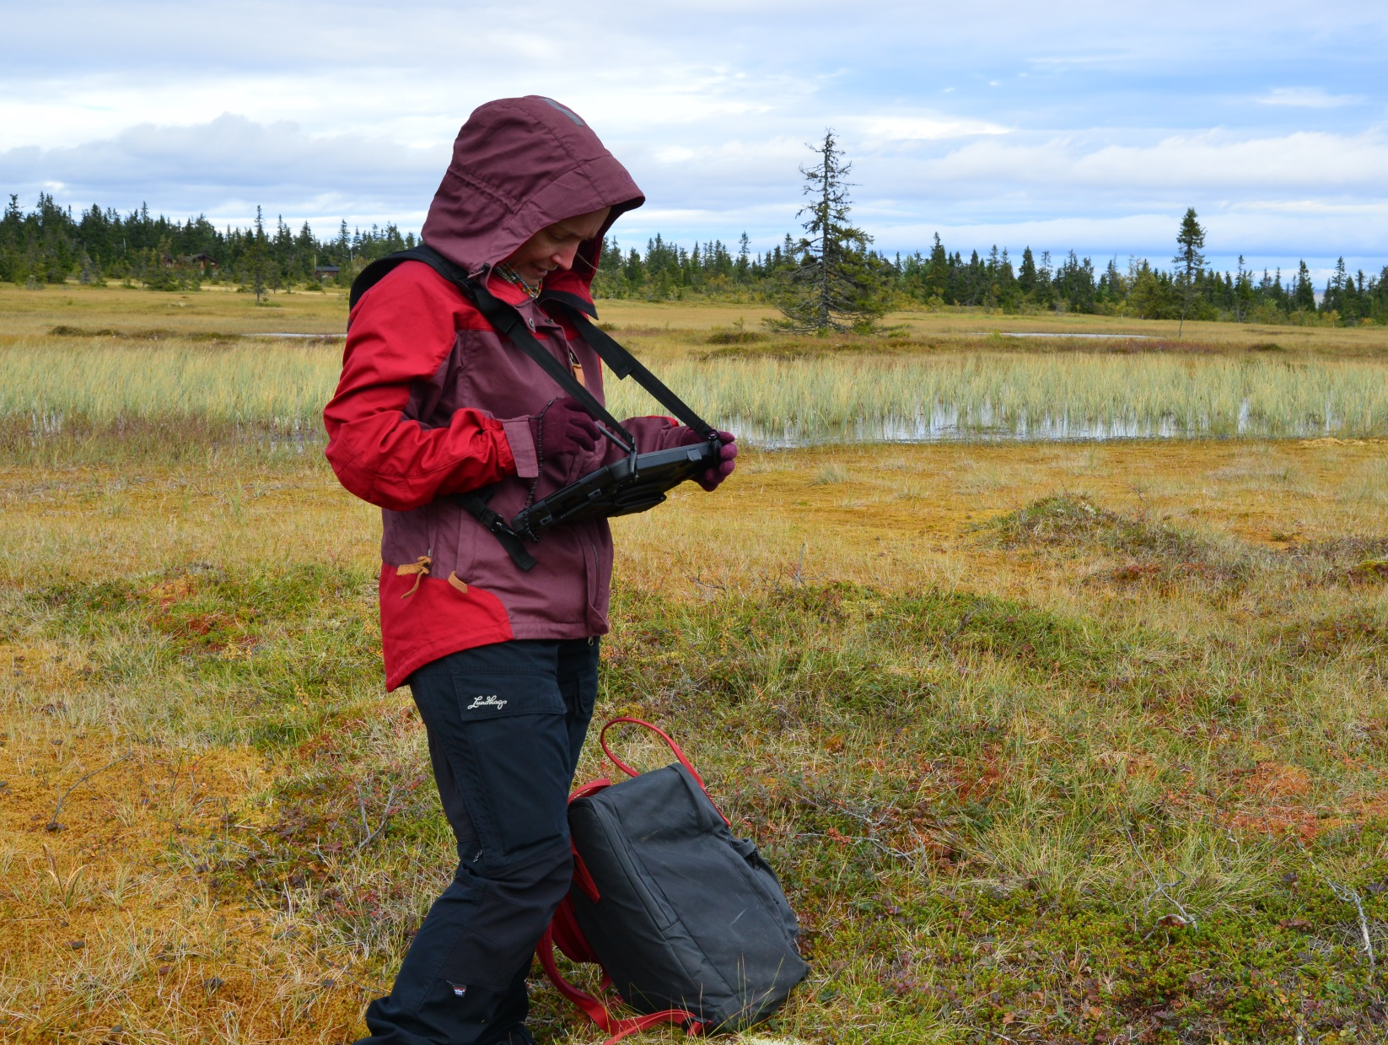

Kvalitet, ajourføring, innsynsløsninger og kontroll
Anders Bryn
BIO4120 – 21. april 2020
12:00 – 12:45
Naturhistorisk Museum, UiO
Foto: Anders Bryn, Ringsaker

Slide 2
Hva skal jeg snakke om?
Behov for utvikling og kvalitetskontroll?
Litt om kvalitet
En titt på vanlige utfordringer
Hvordan styrke kvaliteten
Kvalitetskontroll

Slide 3
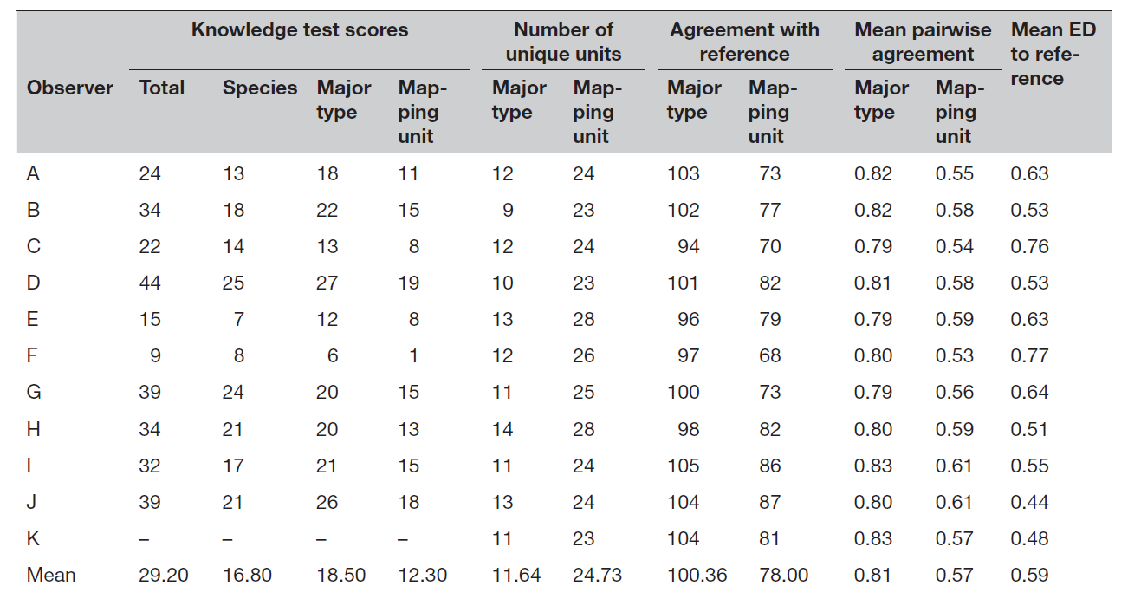
Korrekt typebestemmelse?
Eriksen, E.L., Ullerud, H.A., Halvorsen, R., Aune, S., Bratli, H., Horvath, P., Volden, I.K., Wollan, A.K. & Bryn, A. (2018): Point of view: error estimation in field assignment of land cover types. Phytocoenologia - International Journal for Vegetation Survey and Classification 49(2): 135-148

Slide 4
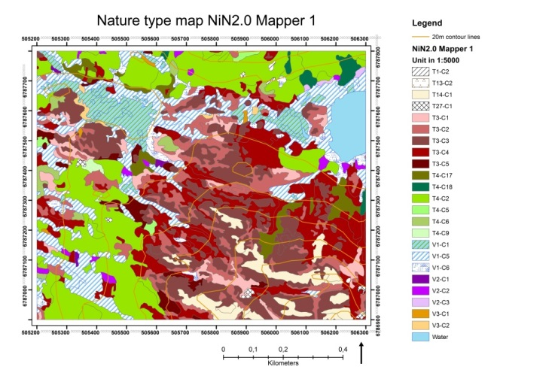
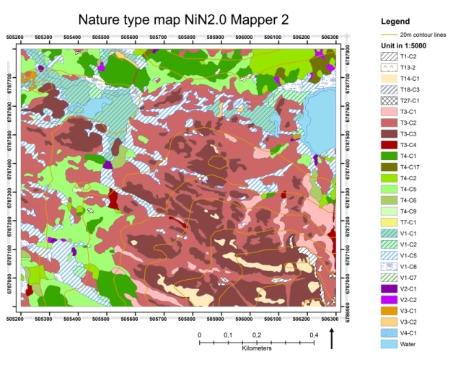
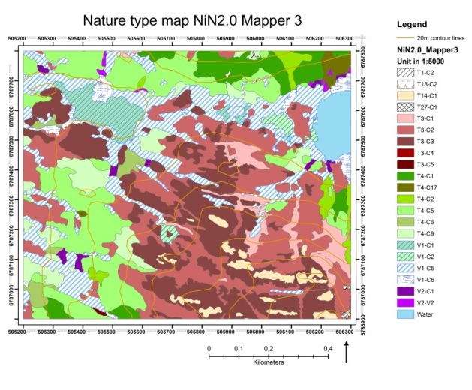
Riktig figuravgrensing?
526 polygoner
3 dager i felt
Ommission /
Commission
262 polygoner
10 dager i felt
Ullerud, H.A., Bryn, A., Halvorsen, R. & Hemsing, L.Ø. (2018): Consistency of land cover mapping; influence of fieldworkers, spatial scale and classification system. Applied Vegetation Science 21(2): 278-288.

Slide 5
Figureringsavvik
Typifiseringsavvik
Avvikskilder
Kartleggingserfaring og opplæring

Slide 6
Hvorfor fokus på kvalitet?
For å lære av feil og utvikle kartleggere, system, veiledere / instruks
For at kartene skal kunne brukes fornuftig, så må de være riktige
Feilkilder må rapporteres for å unngå «misbruk»
Kartene er «avhengig» av tillit hos brukerne

Slide 7
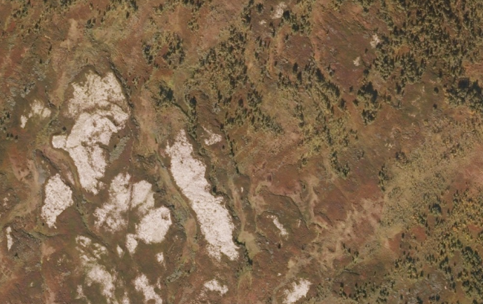
Litt om kvalitet
Hvilke kvalitetsforskjeller vises av kartene under?
Hva beskriver et naturtypekart av høy kvalitet?
Kalkfattig og intermediær rabbe (T14-C-1)
Kart A
Kart B
Kart C

Slide 8
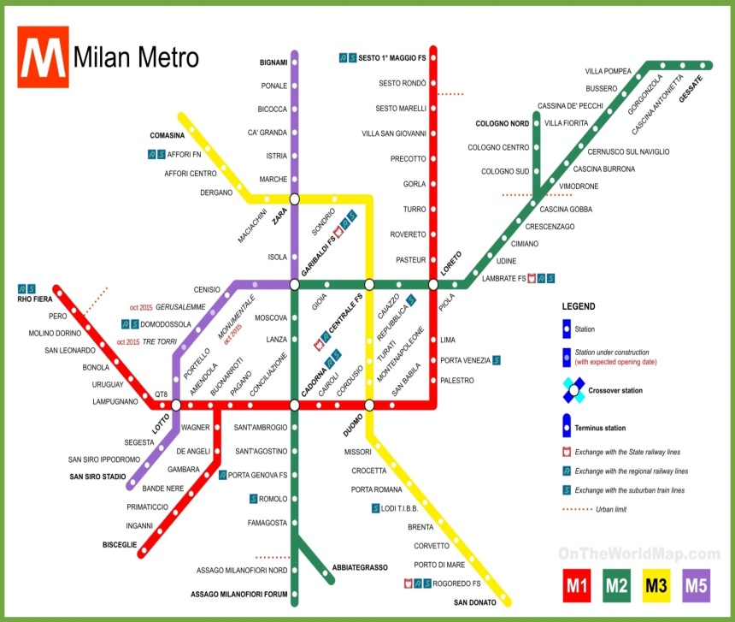
Kriterier for gode naturtypekart
Brukervennlig
Målestokktilpasset
Pålitelig og konsistent
Nøyaktig
Aktualitet
Komplett
Dokumentert
Etterprøvbart
Tilgjengelig

Slide 9


Sammensatt polygon?
Digitaliseringsmålestokk?
Minsteareal?
Linjeelement?
Kartografi?
Minstebredde?
Linjeføringspresisjon?

Slide 10
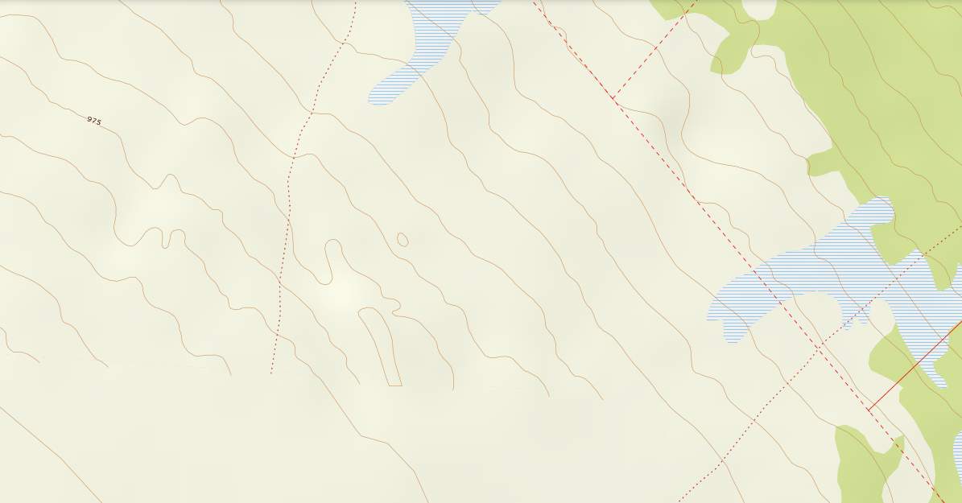
Hvordan styre kvalitet?
Er det ok at noen bruker flybilder, og andre kart?
Hvordan får vi «styrt» viktige kvalitetsparametere?
Materiale?

Slide 11
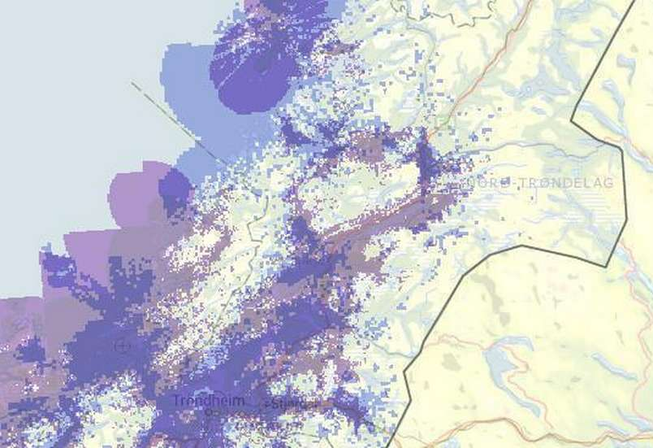
En titt på vanlige utfordringer
Utfordringer som en inventør møter i felt kan variere svært mye mellom ulike prosjekter, avhengig av blant annet:
  kartleggingsområdet
  materialet
  utstyret og metodikken
  inventøren

Slide 12
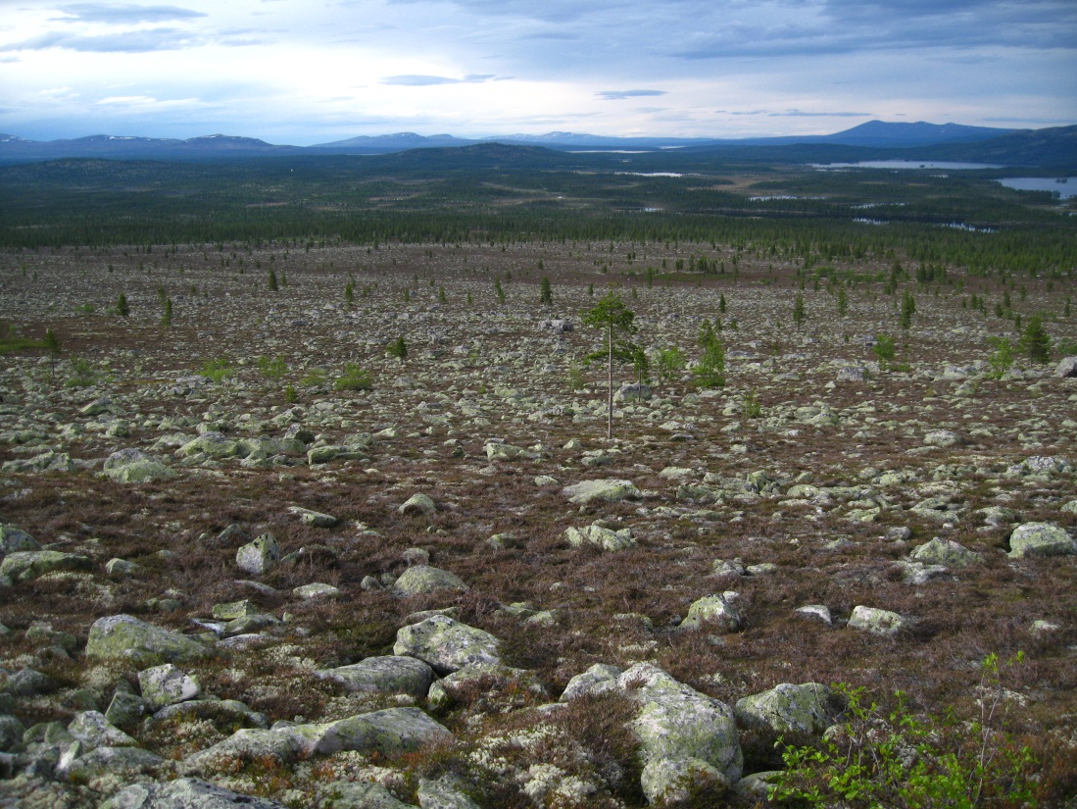
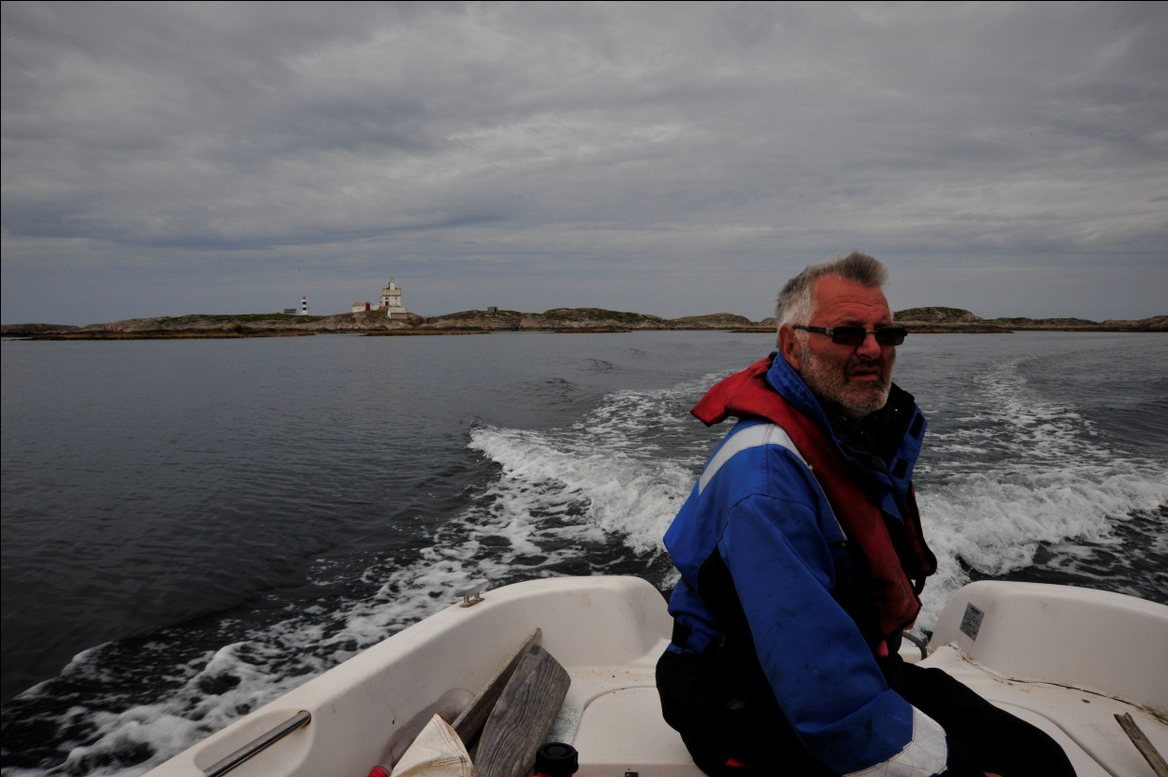
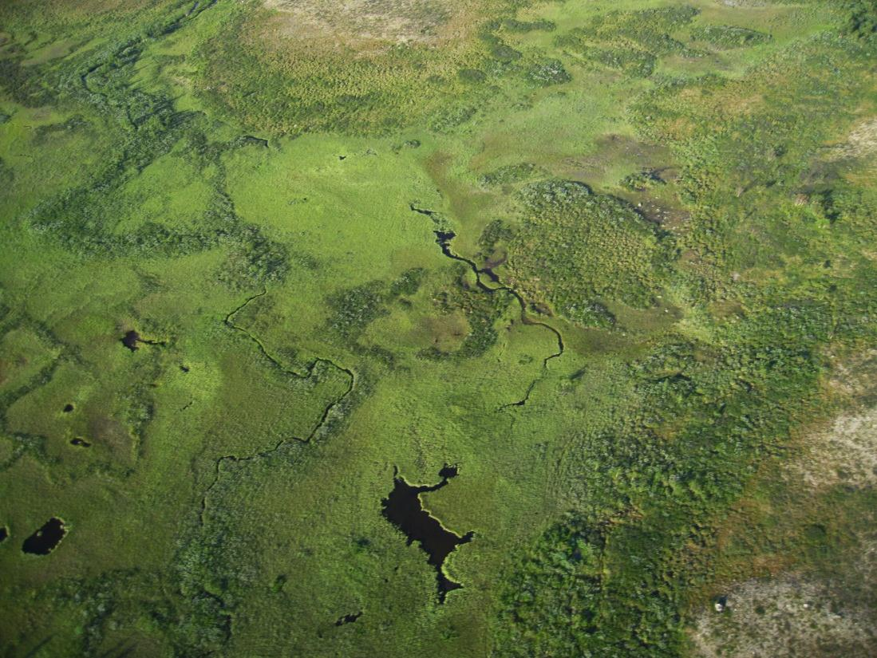
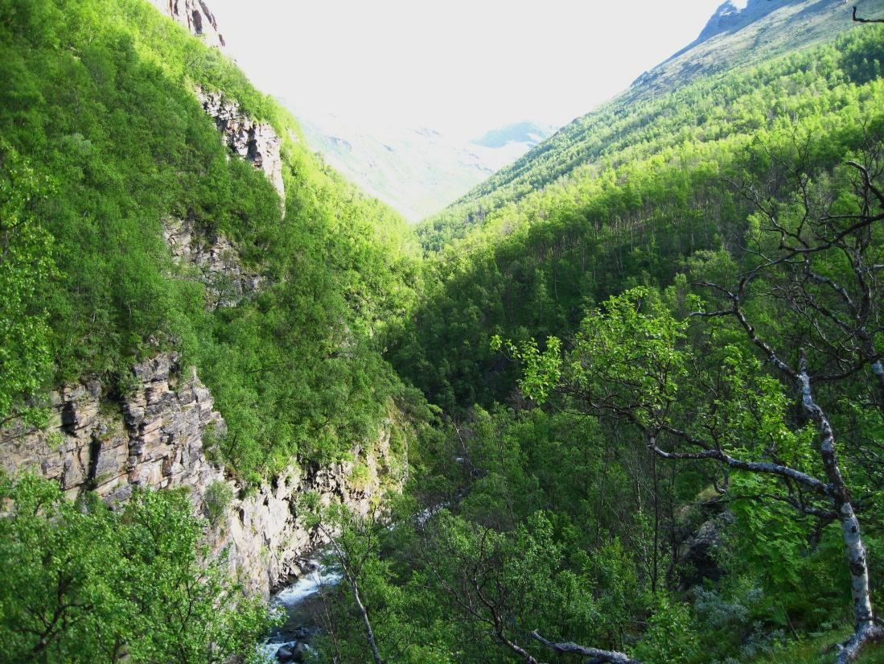
Foto: Anders Bryn, Froan, Sør-Trøndelag
Foto: Anders Bryn, Glofyken,Rendalen
Foto: Anders Bryn, Reisadalen, Troms
Foto: Anders Bryn, Manndalen, Troms

Slide 13
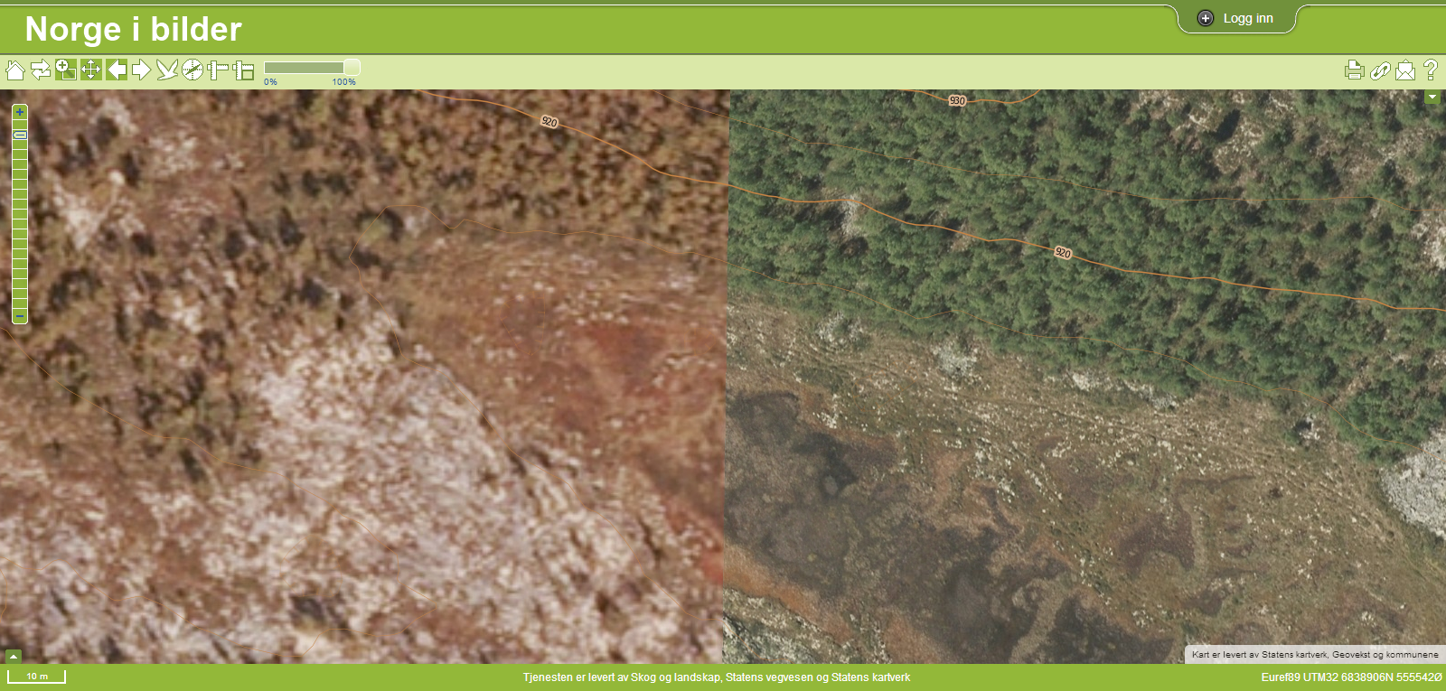
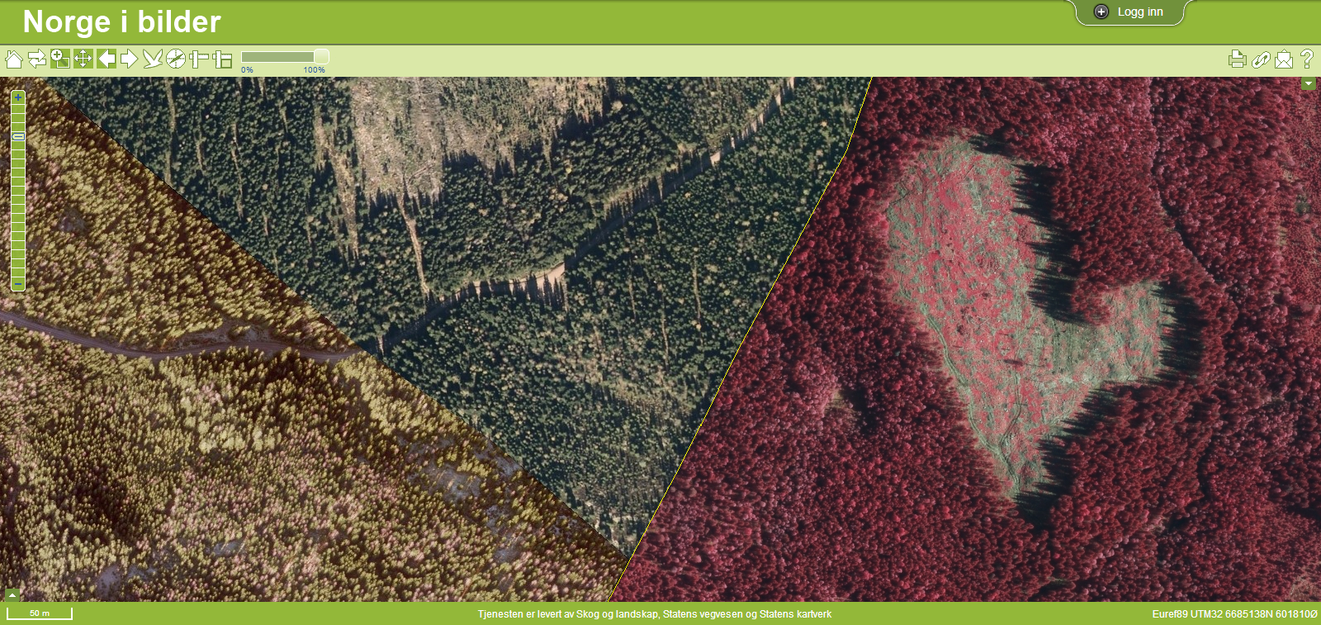
Flyfoto: Norge
i bilder

Slide 14
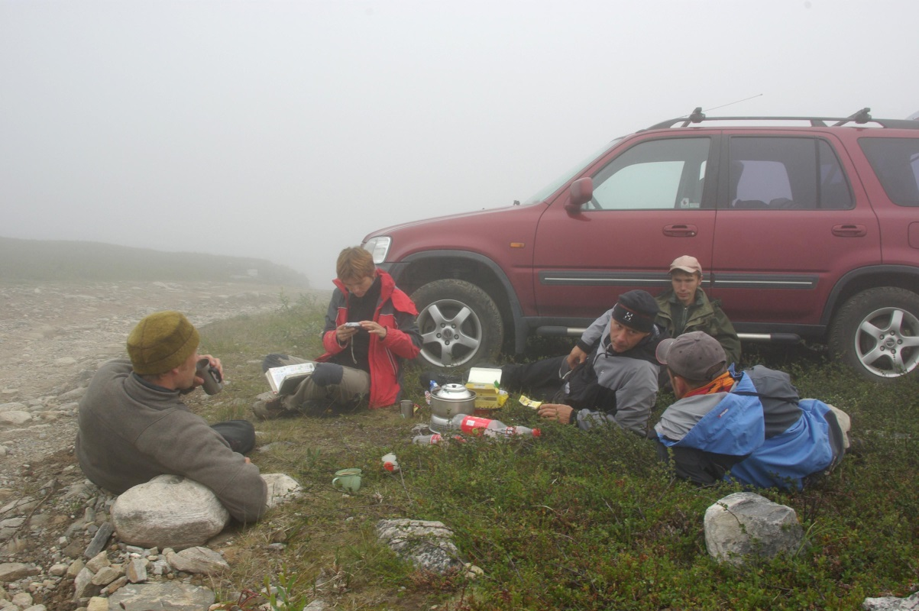
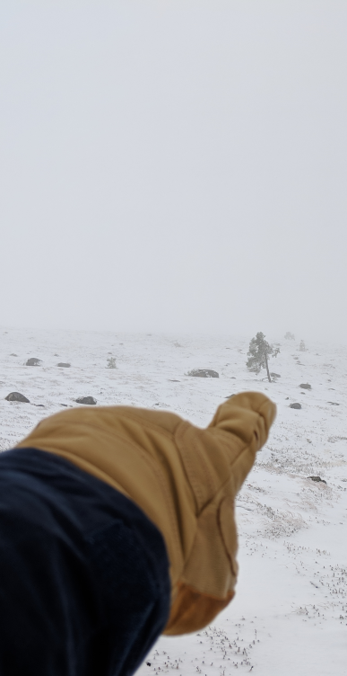

Foto: Anders Bryn, Sappen, Troms
Foto: Michal Torma

Slide 15
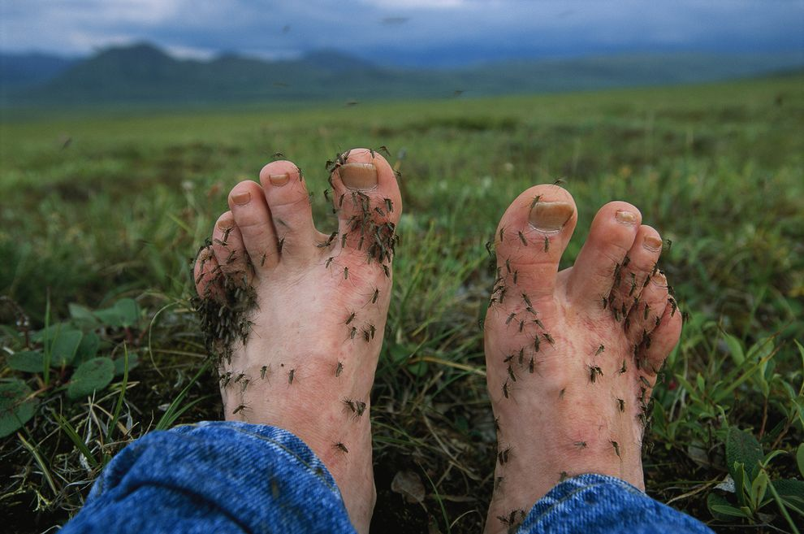
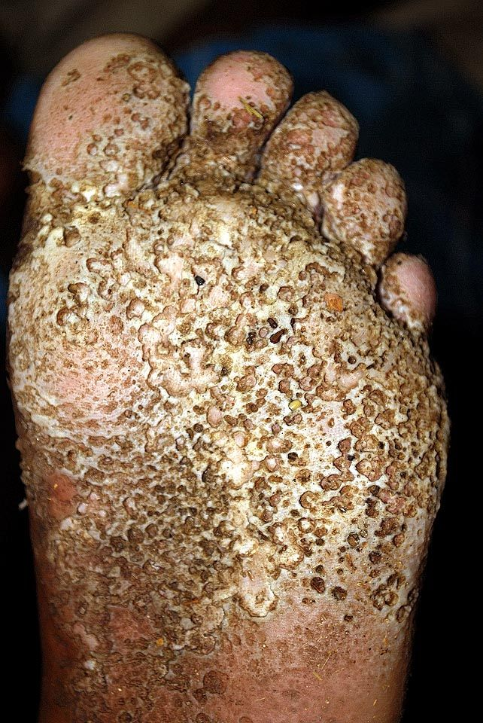
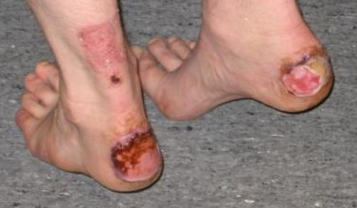

Slide 16
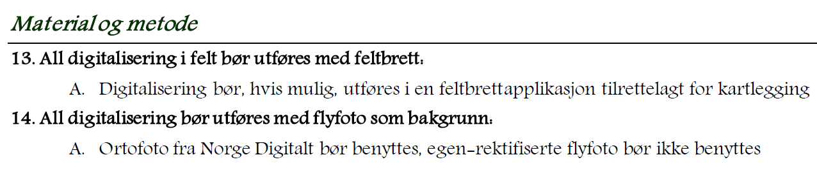
Hvordan styrke kvalitet? Svar 1
Etablere et system for logikk ved vanskelige valg
Lage felles kjøreregler for kartlegging

Slide 17
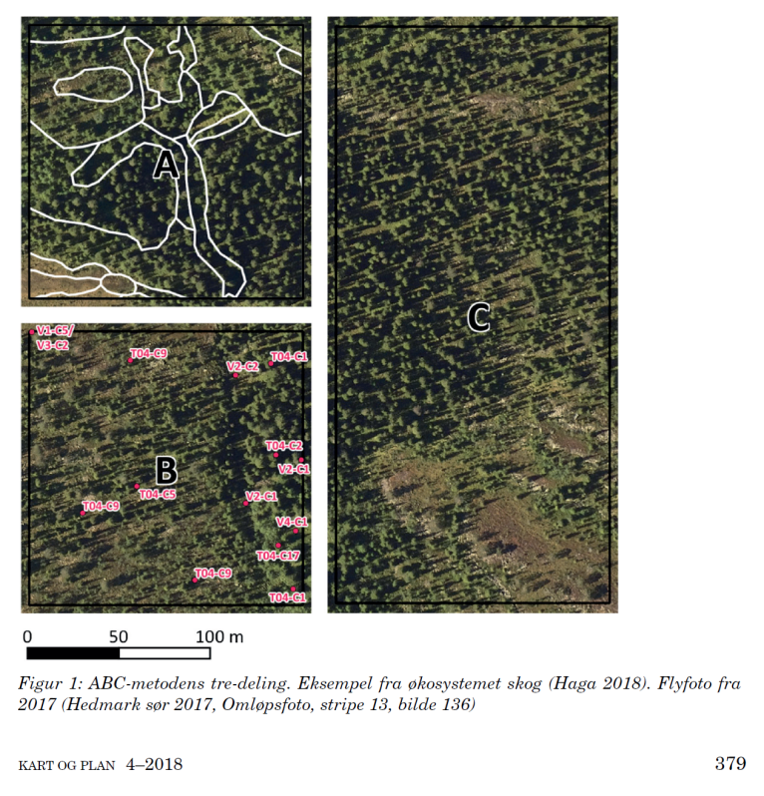
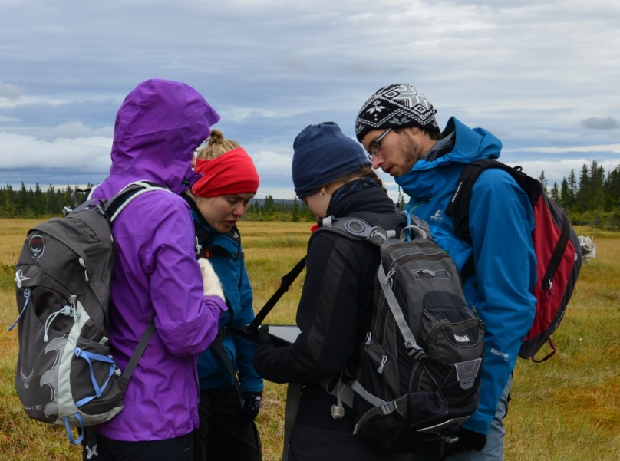
Hvordan styrke kvalitet? Svar 2
Ha et system for å harmonisering alle kartleggerne
Øve sammen i felt – bli enige – akseptere en standard
http://www.kartogplan.no/Artikler/KP4-2018/Opplaering%20av%20nye%20feltkartleggere.pdf

Slide 18
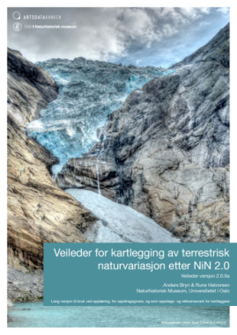
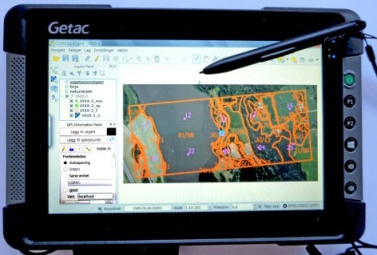
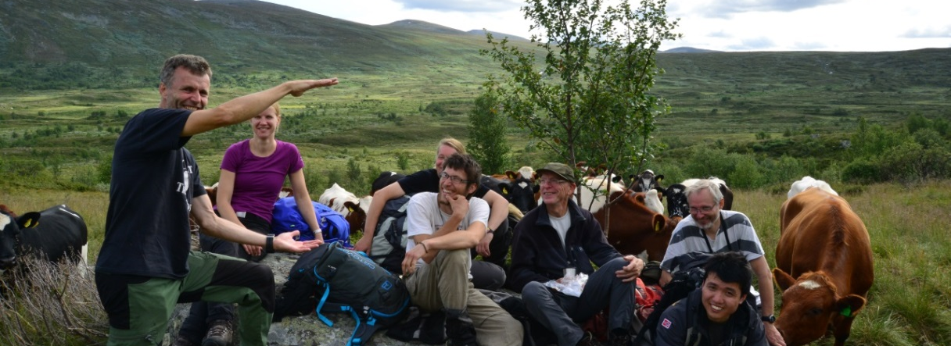
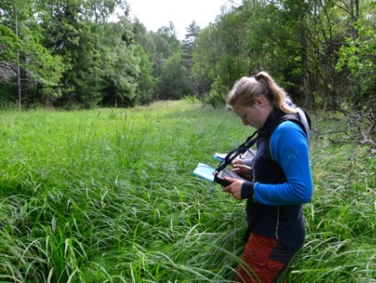

Hvordan styrke kvalitet? Svar 3
Alle foto: Anders Bryn
Tilrettelegge material og hjelpemidler
Oppfølging i felt (feltansvarlig)
Kvalitetskontroll – med oppfølgende tiltak

Slide 19

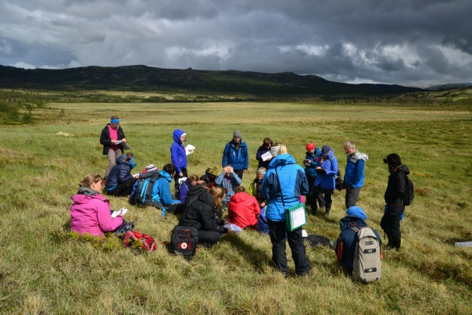
Hvordan styrke kvalitet? Svar 4
Kurs, både ute og inne
Foto: Anders Bryn
Justere kursen basert på forskningsresultater / tester
Kart: Heidrun A. Ullerud m. flere

Slide 20
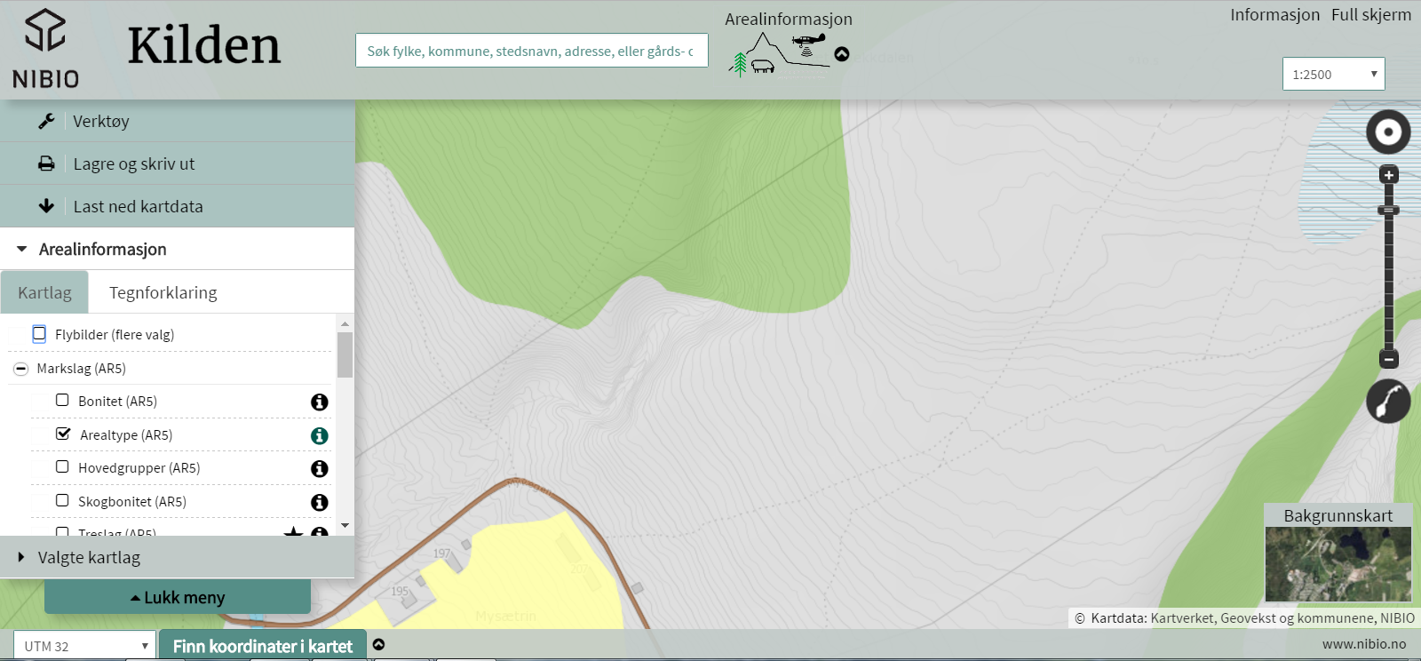
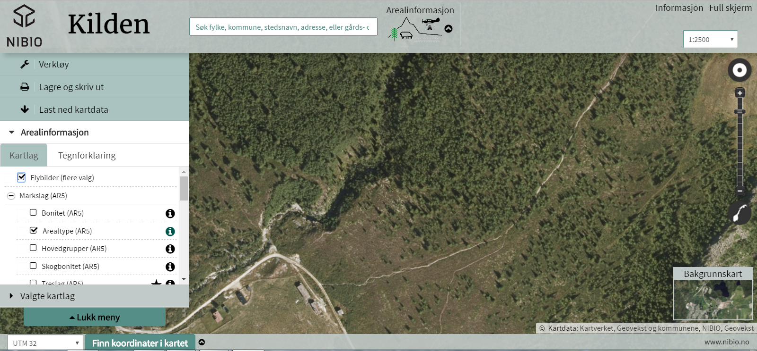
Ajourføring av kartdata
Hvor dynamisk er systemet?
Hva er det som er registrert?
Hvor gamle er registreringene?
Er deler av kartserien oppdatert?

Slide 21
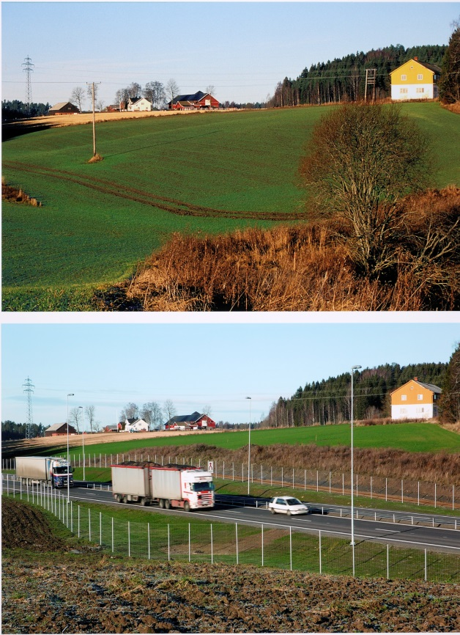
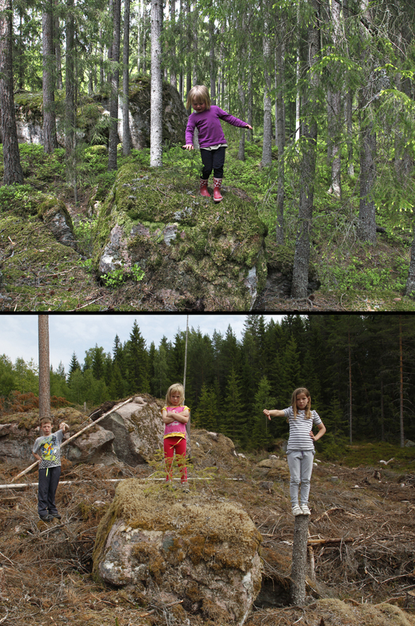
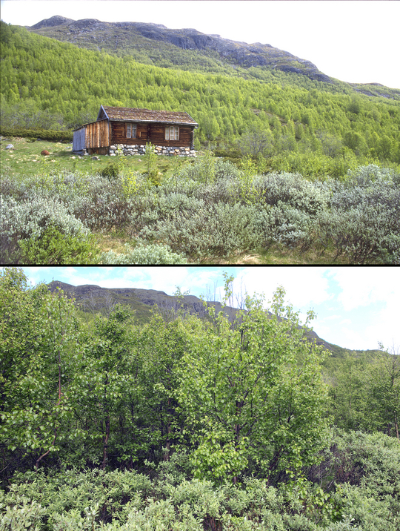
Hvor lang levetid har et naturtypekart?
Hvor ofte bør et naturtypekart ajourføres?
Alle foto: Oskar Puschmann

Slide 22
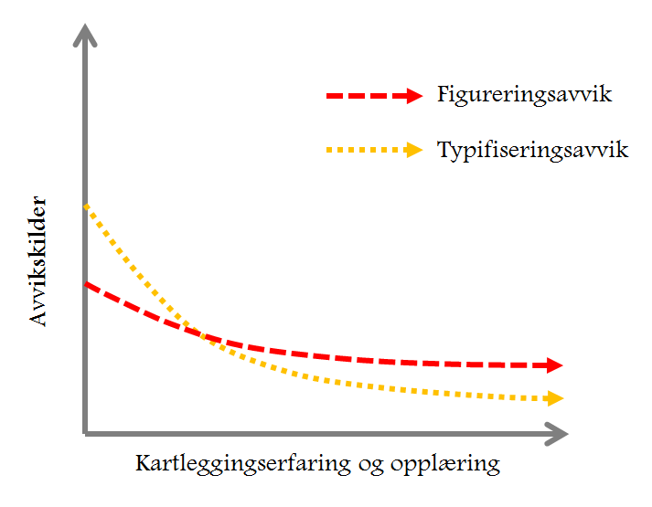
Ja, det er behov for kvalitetskontroll

Slide 23
NiN-systemet
Veileder og instruks
Feltarbeid
Tilbakemelding og utvikling
Standardisert rapportering
Teknisk kontroll
Geodatabase
Metodikk:
3. Kontroll i felt
2. Flybildekontroll
1. Logikksjekk - GIS
Kvalitetskontroll:
Riktig bestemt naturtype?
Riktig avgrensing?
Ommission / commission?
Riktige variabelverdier?

Slide 24
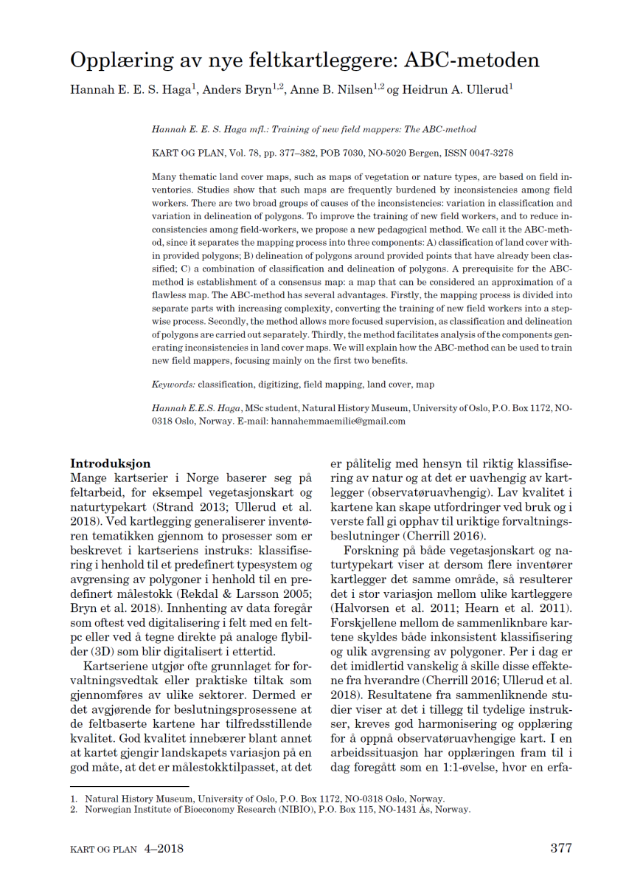
Mange måter å sjekke kvalitet på 1
Prekvalifisering
Overlappende kartlegging
To kartleggere, hver sin flate
A
B
Double-blind test
A og B
A
B

Slide 25
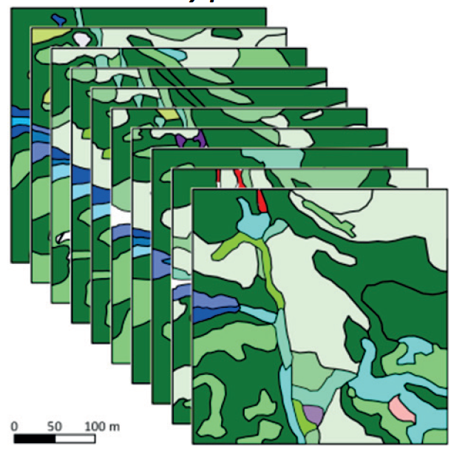
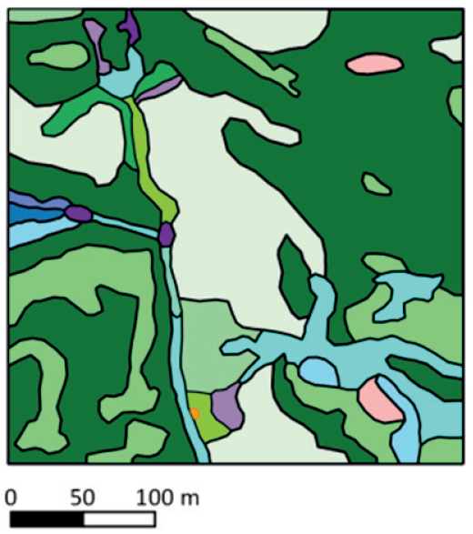
Mange måter å sjekke kvalitet på 2
Dobbelt kartlegging
Usystematiske stikkprøver
Flere kartleggere, samme flate
En kartlegger, en tar stikkprøver
Double-blind test
Double-blind test

Slide 26
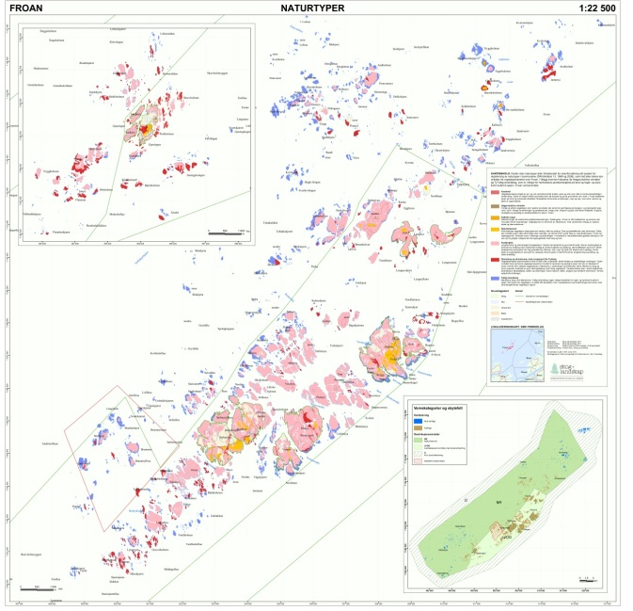
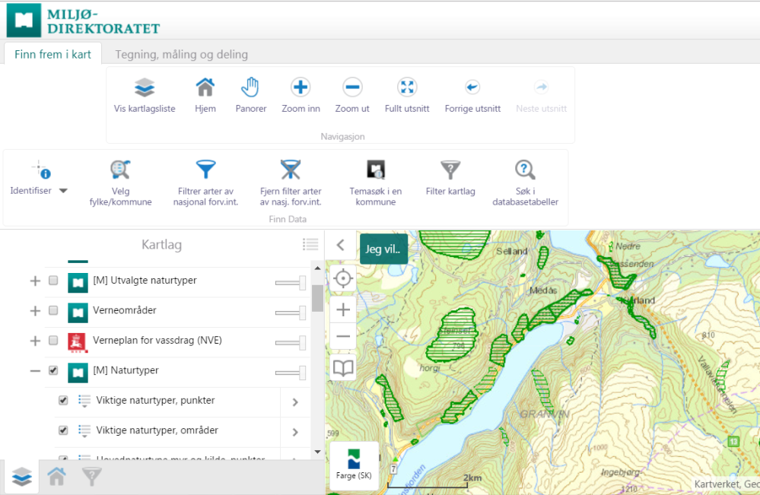
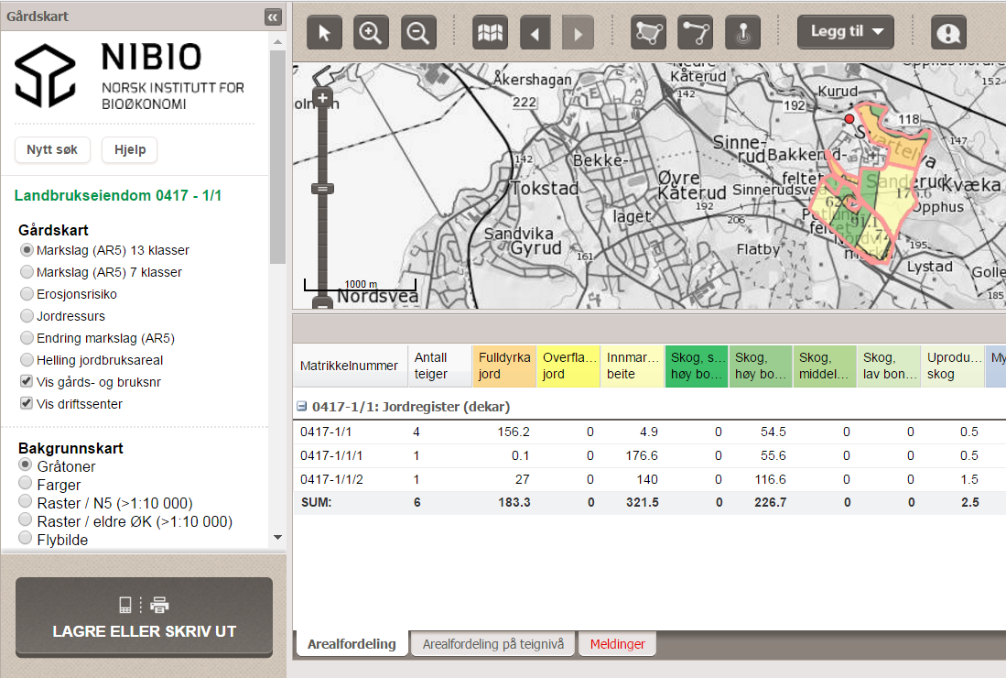
Innsynsløsninger
Hvem skal bruke naturtypedata og hvordan?
Hva slags innsynsløsninger fordrer dette?
Veldig trad
Trad
Økende
Papirkart
WMS / WFS
Spørring

Slide 27
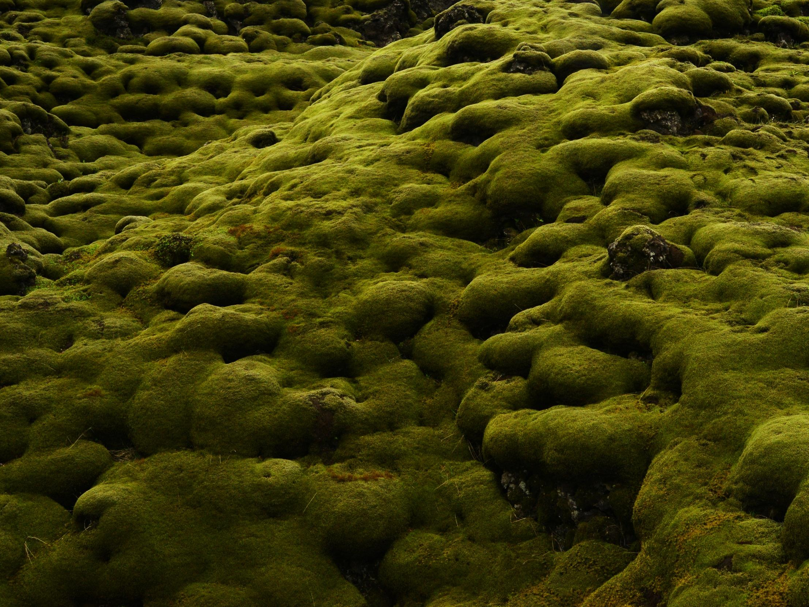
Spesiell takk for hjelp og samarbeid:
Eva L. Eriksen
Hannah E.E.S. Haga
Peter Horvath
Anne B. Nilsen
Heidrun A. Ullerud
Foto: Anders Bryn, Island

